Slide 1
Cangaço Dev – 24/08/23
OFICINA BACKEND (DJANGO)

Slide 2
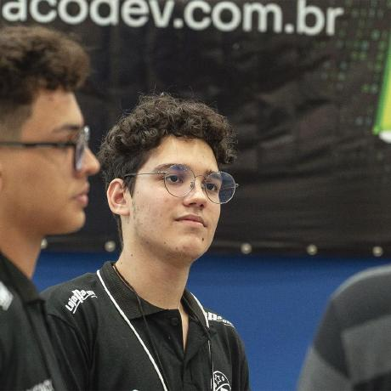

Quem somos?
Instrutor: Augusto Medeiros Co instrutor: Guilherme Vitorio

Slide 3
Conceitos - Revisão
Tipos de dados:
Cadeia de Caracteres – String
Inteiro – Integer
Numero Quebrado – Float
Operador Booleano (Verdadeiro ou Falso) – Boolean
Alguns tipos de dados para DJANGO.
Cadeia de Caracteres - TextField
Numero Inteiro - IntegerField
Numero Quebrado - FloatField
Operador Booleano - BooleanField

Slide 4
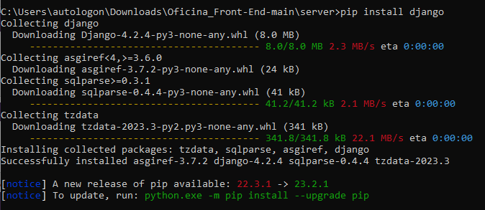
Preparando o ambiente
Com o Python 3 instalado na maquina podemos preparar o ambiente.

Slide 5

Criando primeiro projeto DJANGO
Para criarmos um projeto usando DJANGO iremos usar o DJANGO-Admin
Com o projeto criado podemos prosseguir pra criação de app no DJANGO (App no DJANGO se trata de uma funcionalidade do site).

Slide 6
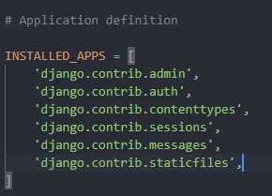
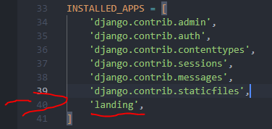
Configurando projeto.
No arquivo settings.py dentro da pasta do projeto, você irá adicionar o app que criamos.

Slide 7
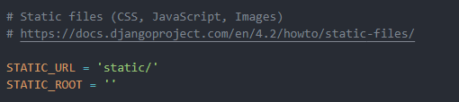
Configurando projeto.
Ainda no arquivo settings iremos definir o diretório estático do site.

Slide 8
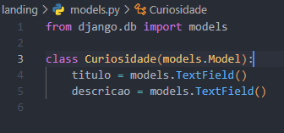
Criando nosso primeiro modelo.
Dentro do arquivo models.py na pasta do app que criamos no projeto iremos criar o nosso modelo.
Dentro do modelo iremos usar aqueles tipos previamente revisados.

Slide 9

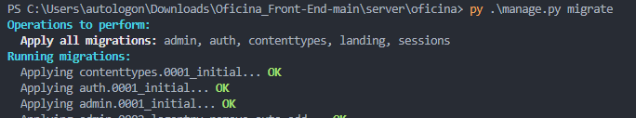
Criar banco de dados.
Para começar devemos gerar uma migration com o DJANGO que irá incluir todos os comandos necessários pra gerar nosso model no banco de dados.
Na sequencia iremos executar a migration para gerar o banco de dados com nossas informações, usamos o comando:

Slide 10
ATENÇÃO
Para qualquer alteração no model deve ser gerada e executada uma nova migration pra atualizar o banco de dados do projeto.

Slide 11
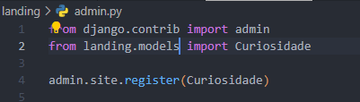
Registrando nosso model no django-admin
Dentro da pasta do projeto, temos um arquivo chamado admin para registrar os models no painel de administração.
Iremos importar nosso model e registrar ele.

Slide 12
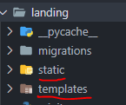
Criando estruturação de pastas
Dentro da pasta do app criado, iremos criar as pastas “static” e “templates”.

Slide 13
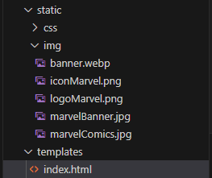
Copiar front-end para o django.
Iremos copiar o conteudo da pasta "src" para a static que acabamos de criar e o index.html para a pasta templates que também criamos.

Slide 14
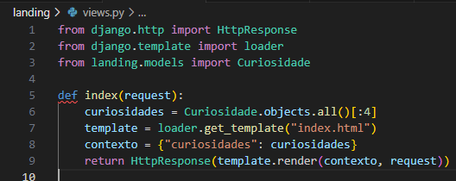
Criando nossa primeira view.
Agora para criar nossa primeira view (que seria definição da nossa pagina) iremos ao arquivo views.py do app que criamos.

Slide 15
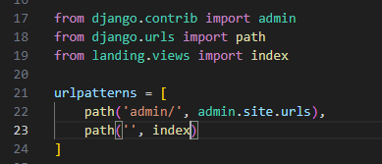
Registrando nossa view no urls.py
Vamos ao arquivo urls.py do projeto que criamos.

Slide 16
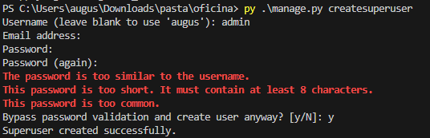
Criando usuário do painel de admin.
Usaremos o comando "py manage.py createsuperuser"

Slide 17
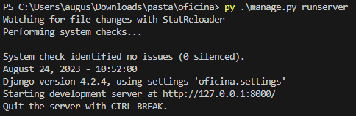
Abrindo nosso site.
Para executar nosso site com o backend usaremos o comando "py manage.py runserver"

Slide 18
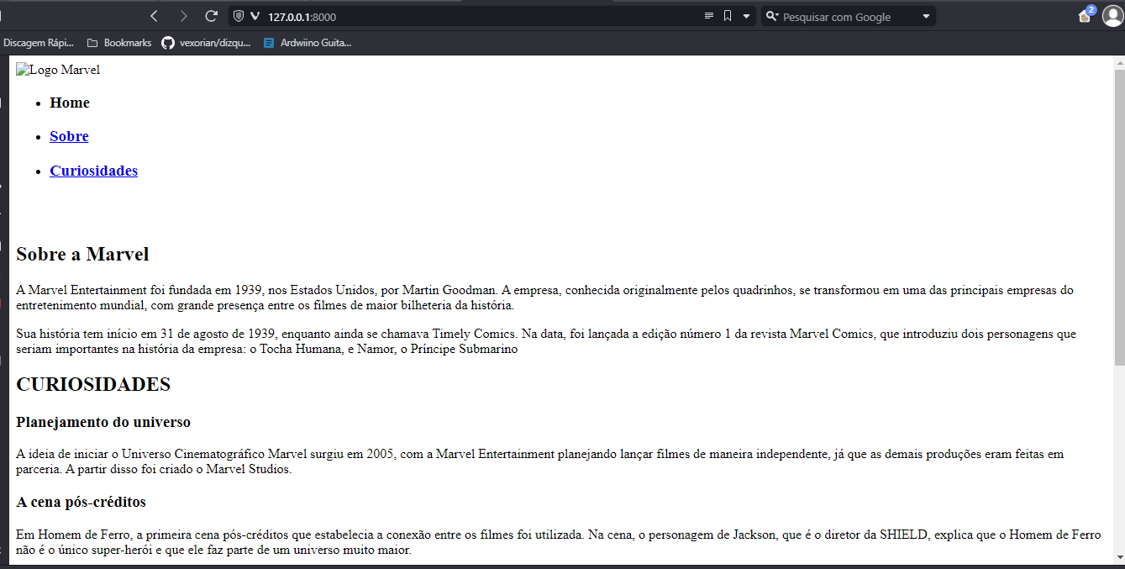
Ué, por que o site está assim?
Temos que fazer o site carregar os arquivos da pasta "static".

Slide 19

Editando nosso template (index.html)
Estes são os comandos usados no nosso html para carregar os arquivos do static.

Slide 20
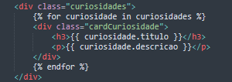
Adicionando as curiosidades no html.

Slide 21
Obrigado!
Sigam @cangacodev no instagram para novidades.

